Slide 1
Polmonite e non solo…
Carmela Gerarda Luana RAFFAELE
Specializzanda
Università «Sapienza» di Roma

Slide 2
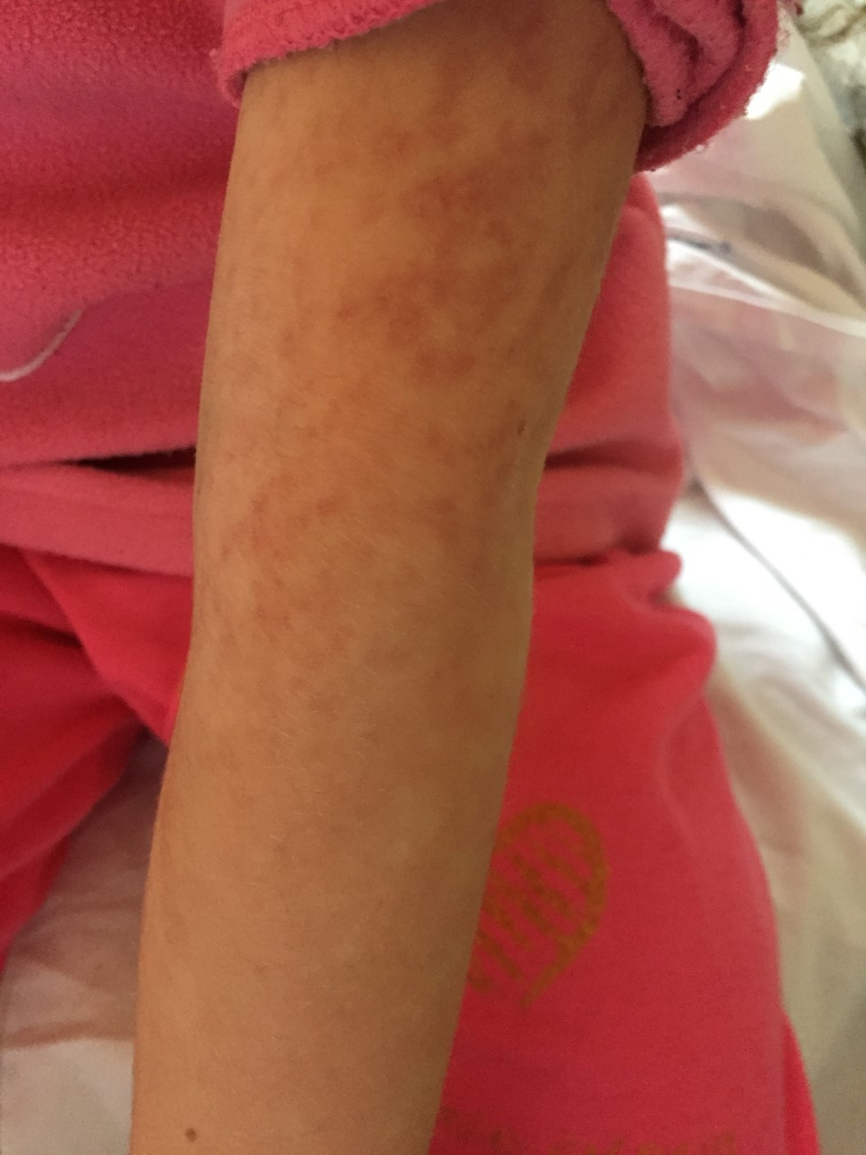
Beatrice, 8 anni
Febbre da 5 giorni + faringodinia + astenia + eruzione cutanea da 2 giorni
Eruzione maculo-papulare con elementi tendenti alla confluenza (volto, tronco, arti, palmi mani e piante piedi)
NO mucosite
GB 2240(N 31,8%, L 53,9%), Hb 12,7 g/dl, PLT 152.000, PCR 0,01 mg/dl
AST 84 U/L, ALT 115 U/L

Slide 3
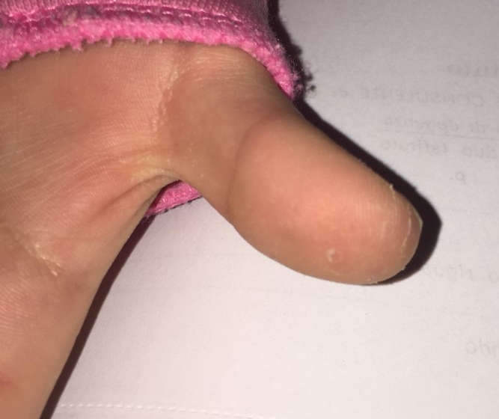
Beatrice, 8 anni
Rx torace: diffuso ispessimento peribronchiale e sfumato addensamento sede basale sn
Sierologia EBV e CMV : negativa
Sierologia per Mycoplasma Pneumoniae: IgM 2,6
Inizia Claritromicina per os
Desquamazione

Slide 4
Mycoplasma pneumoniae
Coinvolgimento polmonare:
30 - 40 % CAP
Coinvolgimento
extra-polmonare:
Cute (25 -33 %)

